Slide 1
代码调试
日志调试法
程序关键运行地方输出提示信息，看看是否按照预期运行
提交答案前记得删除日志
断点调试法
利用 IDE 的断点调试功能，在关键地方打断点，逐步跟踪变量状态

Slide 2
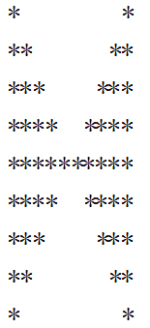
1. 通过使用循环处理的方式输出以下图形
输入：
奇数n，表示图形共有n行
输出：
如右图示的图形

Slide 3
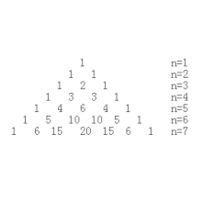
2. 输出杨辉三角
输入：
整数n，表示输出前n行的杨辉三角
输出：
如下图示的图形
1
1 1
1 2 1
1 3 3 1
1 4 6 4 1
1 5 10 10 5 1

Slide 4
3. 某次大奖赛，有7个评委给每一位参赛者打分（8.0至10.0为有效分数），去掉一个最高分和一个最低分，求该参赛者的成绩。
输入：
7个实数型分数
输出：
实数型平均分
示例输入：
9.5 9.4 9.5 9.3 9.3 9.3 9.3
示例输出：
9.36

Slide 5
4. 输入两个不大于20字符的字符串str1和str2，将str2反序拼接在str1之后，将结果输出。
输入：
两行，每行一个字符串（不大于20字符）
输出：
拼接后的字符串
示例输入：
abcdef
xyz
示例输出：
abcdefzyx

Slide 6
5. 编写程序，输入字符串s（可能包括空格，以回车结束，长度不超过80），统计26个英文字母（不区分大小写）各自出现的次数，并以字符“*”组成的条形图显示统计结果，未出现的字母不显示。
示例输入：
asdfie j 123dfASdi2a976Dfa4
示例输出：
a: ****
d: ****
e: *
f: ***
i: **
j: *
s: **
输入：
字符串（包含空格，不大于80个字符）
输出：
图形统计结果，不包含数字和没有出现的字母

